Slide 1




Slide 2
Chọn đáp án đúng?
Câu 1: Để đánh giá đúng điểm mạnh, điểm yếu của bản thân, em cần:
A. Luôn tự đánh giá mình qua kết quả của các hoạt động hằng ngày.
B. Lắng nghe nhận xét của người khác về mình.
C. Tích cực tham gia các hoạt động để khám phá các khả năng của bản thân.
D. Tất cả các đáp án trên.

Slide 3
Chọn đáp án đúng?
Câu 2: Biết về điểm mạnh, điểm yếu của bản thân sẽ giúp em:
A. Biết cách phát huy điểm mạnh, khắc phục điểm yếu của bản thân.
B. Biết rõ những khả năng, khó khăn của bản thân để có thể đặt ra mục tiêu phù hợp.
C. Giúp em giao tiếp, ứng xử tốt hơn với người khác.
D. Tất cả các đáp án trên.

Slide 4





EM HAM HỌC HỎI

Slide 5
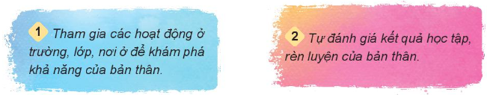
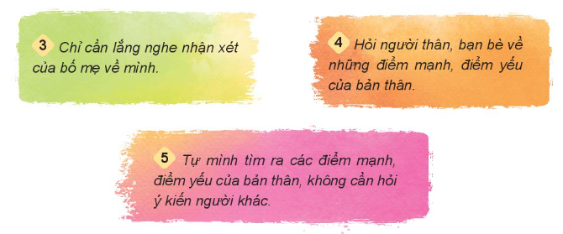

Em đồng tình hoặc không đồng tình với nội dung nào dưới đây về cách khám phá bản thân? Vì sao?
1

Slide 6



Em đồng tình hoặc không đồng tình với nội dung nào dưới đây về cách khám phá bản thân? Vì sao?
1
Chia sẻ

Slide 7
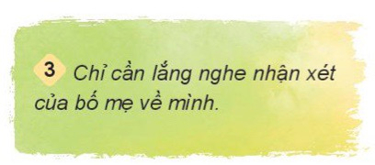
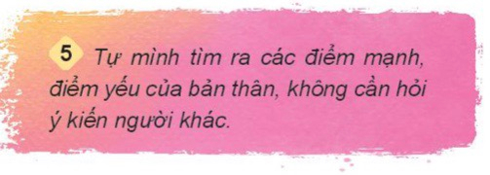
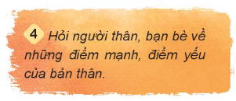
Em đồng tình hoặc không đồng tình với nội dung nào dưới đây về cách khám phá bản thân? Vì sao?
1
Đồng tình
Không đồng tình

Slide 8



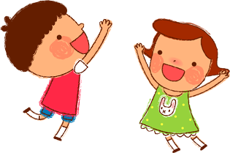
Ngoài việc tham gia các hoạt động để tự khám phá và đánh giá bản thân, chúng ta còn cần phải lắng nghe sự đánh giá và nhận xét từ người thân và bạn bè.

Slide 9
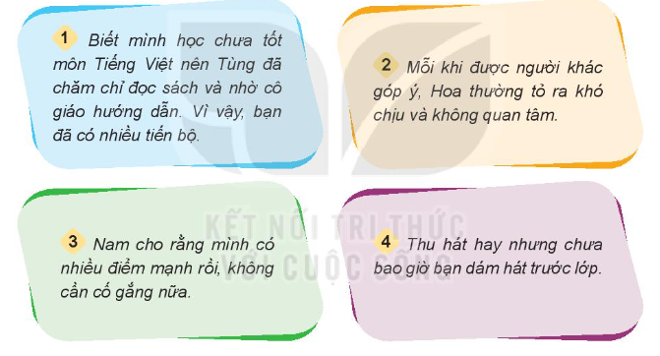

2
Em hãy nhận xét hành vi của các bạn dưới đây:
Thảo luận nhóm 4

Slide 10
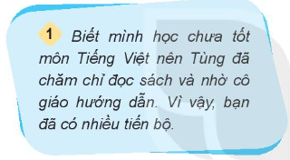
Điều này cho thấy Tùng đã tự nhận thức được điểm yếu của bản thân và đã có biện pháp khắc phục điểm yếu bằng cách đọc sách và nhờ cô giáo hướng dẫn và vì vậy Tùng đã có nhiều tiến bộ trong học tập.

Slide 11
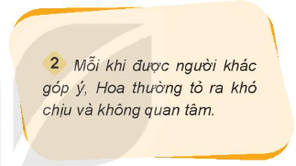
Khi nhận được góp ý của người khác, Hoa tỏ thái độ như vậy là không tốt. Hoa cần vui vẻ lắng nghe góp ý từ mọi người xung quanh để hoàn thiện bản thân mình hơn.

Slide 12
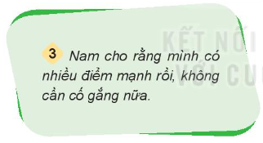
Suy nghĩ của Nam về bản thân chưa đúng. Mỗi người đều có những điểm mạnh và điểm yếu riêng, không ai là hoàn hảo cả, vì vậy chúng ta cần phải cố gắng phát huy những điểm mạnh và khắc phục những điểm yếu.

Slide 13
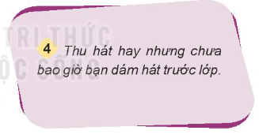
Thu hát hay nhưng chưa bao giờ bạn dám hát trước lớp cho thấy Thu còn tự ti, chưa biết tự tin vào điểm mạnh của bản thân. Thu cần mạnh dạn hơn nữa để phát huy được điểm mạnh của mình.

Slide 14




Khi khám phá được điểm mạnh, điểm yếu của bản thân, chúng ta cần biết cách phát huy điểm mạnh và khắc phục điểm yếu, có như vậy thì mình mới tiến bộ được.

Slide 15
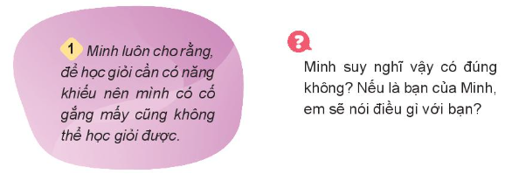
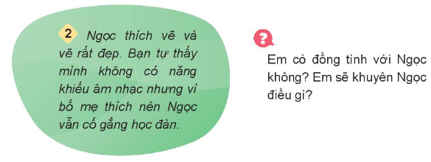
3. Em sẽ khuyên bạn điều gì?

Slide 16
3. Em sẽ khuyên bạn điều gì?
Thảo luận nhóm 4
Sắm vai đưa ra lời khuyên cho các bạn trong tình huống

Slide 17



Slide 18
Minh suy nghĩ chưa đúng, Nếu là bạn Minh em sẽ khuyên Minh cố gắng chăm chỉ học tập, có thể hỏi bạn, cô giáo người thân để hiểu bài và ôn luyện làm bài tập nhiều hơn, sẽ tiếp thu kiến thức tốt hơn.

Slide 19
Không đồng tình với Ngọc, Ngọc nên giải thích và thể hiện rõ năng khiếu của mình với bố mẹ để bố mẹ biết và tôn trọng năng khiếu của bạn.

Slide 20





Bình Chọn Giải Thưởng
Diễn viên xuất sắc nhất
Nhóm giải quyết tình huống hay nhất
…

Slide 21
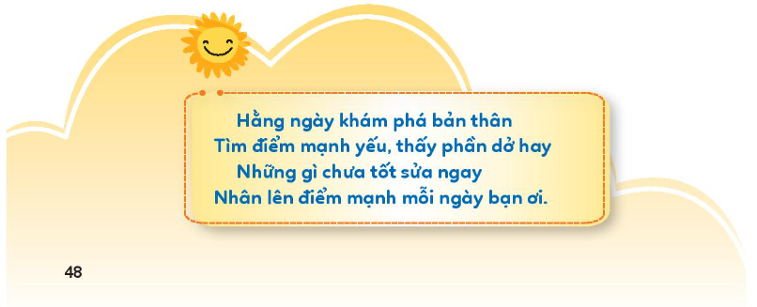

Slide 22



